Slide 1
建立系统静态图的过程是对系统领域问题及其解决
方案的分析和设计的过程。静态图设计的主要内容
是类图的建立。
建立类图的步骤：
1.研究分析问题领域，确定系统的需求。
2.发现类和对象，明确类的属性和操作。
3.发现类之间的静态关系，一般与特殊关系，整体
和部分关系，类之间的继承性和多重性。
4.设计类与关系。
5.绘制类图并编制相应的说明。

Slide 2
部分文档描述：
系统为每个读者建立一个账户，并给读者发放读者证，
（可以提供读者证号、读者姓名），账户中存储读者
的个人信息、借阅信息以及预订信息等，持有读者证
可以借阅图书、返还图书、查询图书信息、预订图书
和取消预订。
在借阅图书时，需要输入读者所借阅的图书名、
ISBN号，然后输入读者的读者证号和姓名，完成后
提交所填表格，系统验证读者是否有效。如果读者
有效，借阅请求被接受，系统查询读者所借阅的图书
是否存在。若存在，则读者可借出图书，系统记录借阅
记录，如果读者所借阅的图书已被借出，读者还可预订

Slide 3
该图书。读者如期还书后，系统清除借阅记录，否则
需缴纳罚金。读者还可以续借图书，系统还包括图书
挂失和读者证挂失等功能。
同时，以上部分操作还需要系统管理员和图书
管理员进行参与。
结合以上分析，采用识别类的方法，暂时可以
识别出“图书管理系统”中的一些类。

Slide 4
实例:图书管理系统
识别“图书管理系统”中的类
（1）寻找名词
阅读系统文档和用例（尤其是用例事件流），找出
名词或名词短语，注意区别类和属性，筛选后，去除冗余的、与系统无关的、非独立的类。
（2）类-职责-协作方法
CRC方法，模拟开发人员”处理卡片”的一个过程。
开发人员在执行一个处理实例（即一个用例）的同时，将类名赋予的职责和合作者填入卡片，以此来确定类。

Slide 5
（3）根据MVC模式寻找
根据用例图找出边界类；在用例图中找出控制类；
数据库设计完毕后，可以根据数据表获得实体类。
（4）有些类无法通过上述方法找到，可能还需要
从后面的动态模型（如时序图和协作图）中通过
分析对象来确定。

Slide 6
主要参与者：系统管理员、图书管理员、读者
主要用例:Manage User(用户管理)、
Manage Book（图书管理）、Manage Reader
(读者管理)、Borrow-Lend(借阅管理)等。
Manage User:完成系统用户的增加、删除、修改、
查询等功能。
2. Manage Book：完成基本信息设置（图书类型设置、
借阅种类设置）和图书信息管理（图书信息设置、
图书信息查询）功能。
3. Manage Reader：完成读者办证、读者信息查询、
读者证挂失功能。
4. Borrow-Lend：完成借书、还书、续借、超期罚款、
图书预订、取消预订、图书挂失等功能。

Slide 7
序号 | 参与者 | 用例名称 | 用例说明
1 | Administrator (系统管理员) | Add User | 增加系统用户
2 |  | Delete User | 删除系统用户
3 |  | Update User | 修改系统用户
4 |  | Query User | 查询系统用户
5 | Librarian (图书管理员) | Set Book Type | 进行图书类型设置
6 |  | Set Brrow Type | 进行借阅种类设置
7 |  | Set BookInfo | 进行图书信息设置
8 |  | Set ReaderCard | 为读者办证
9 |  | Query BookInfo | 根据需要进行图书信息查询
10 |  | Query ReaderInfo | 进行读者信息查询
11 |  | Brrow Book | 处理读者的借书请求
12 |  | Return Book | 处理读者的还书请求
13 |  | Renew Book | 处理读者的续借图书请求
14 |  | Fine | 收取读者的超期罚款
15 |  | Reserve Book | 收取读者的图书预订请求
16 |  | Cancle Reservation | 处理读者的取消预订请求
17 |  | Lose Book | 处理图书挂失
18 |  | Lose ReaderCard | 处理读者证挂失
图书管理系统的用例

Slide 8
序号 | 参与者 | 用例名称 | 用例说明
19 | Reader (读者) | Login | 登录系统
20 |  | Reserve Book | 申请预订图书
21 |  | Cancle Reservation | 取消图书预订
22 |  | Query BookInfo | 根据需要进行图书信息查询
23 |  | Query ReaderInfo | 进行读者信息查询
24 |  | Renew Book | 申请续借图书

Slide 9
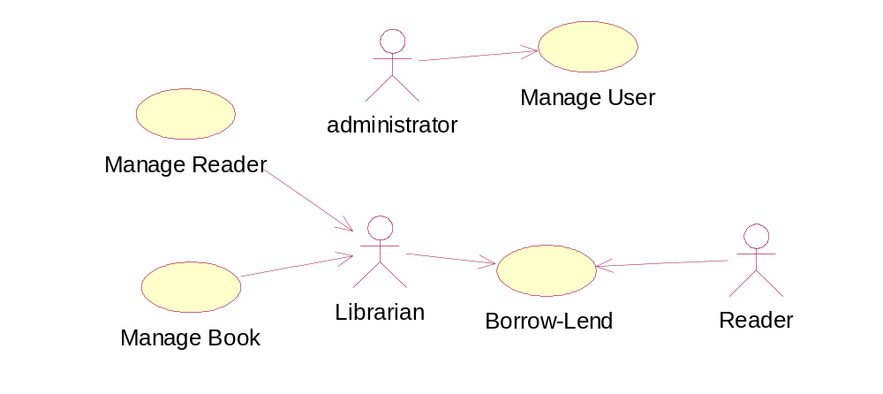
顶层用例图

Slide 10
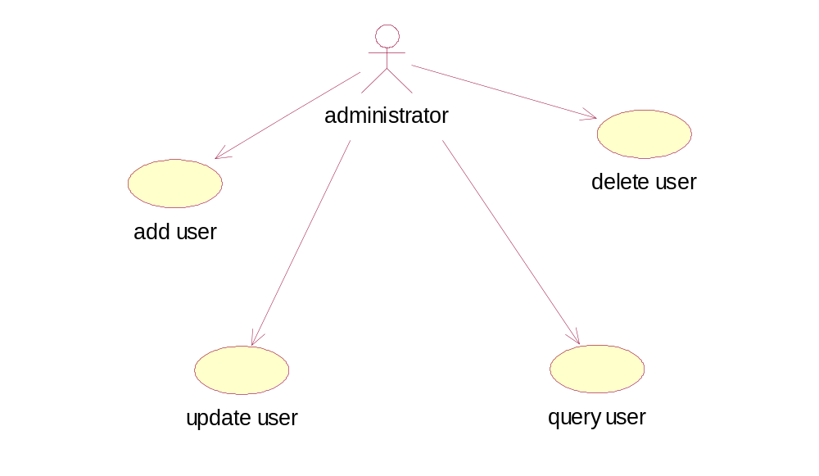
系统管理员Manage User 子用例图

Slide 11
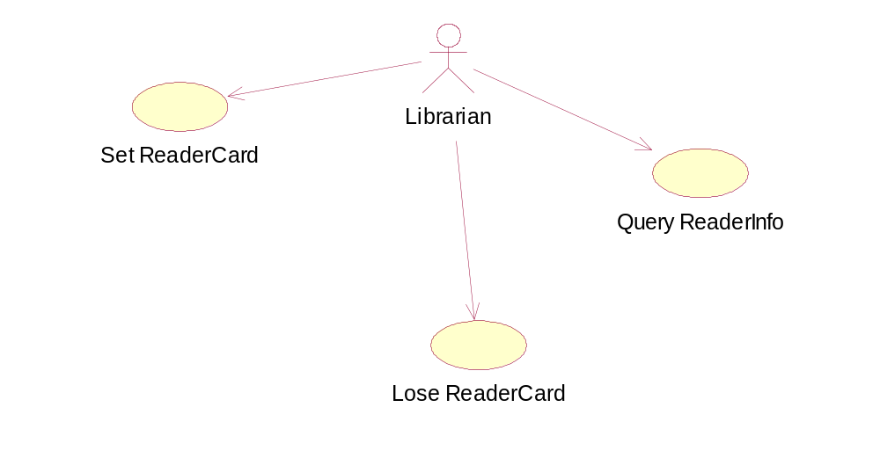
图书管理员Manage Reader 子用例图

Slide 12
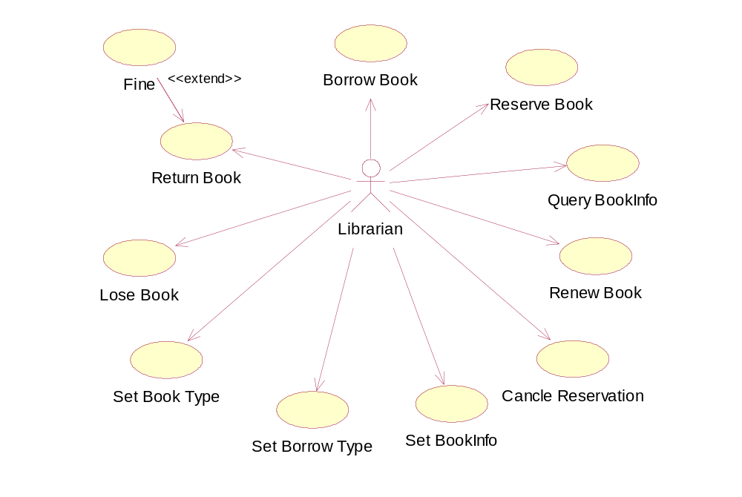
图书管理员Borrow-Lend子用例图

Slide 13
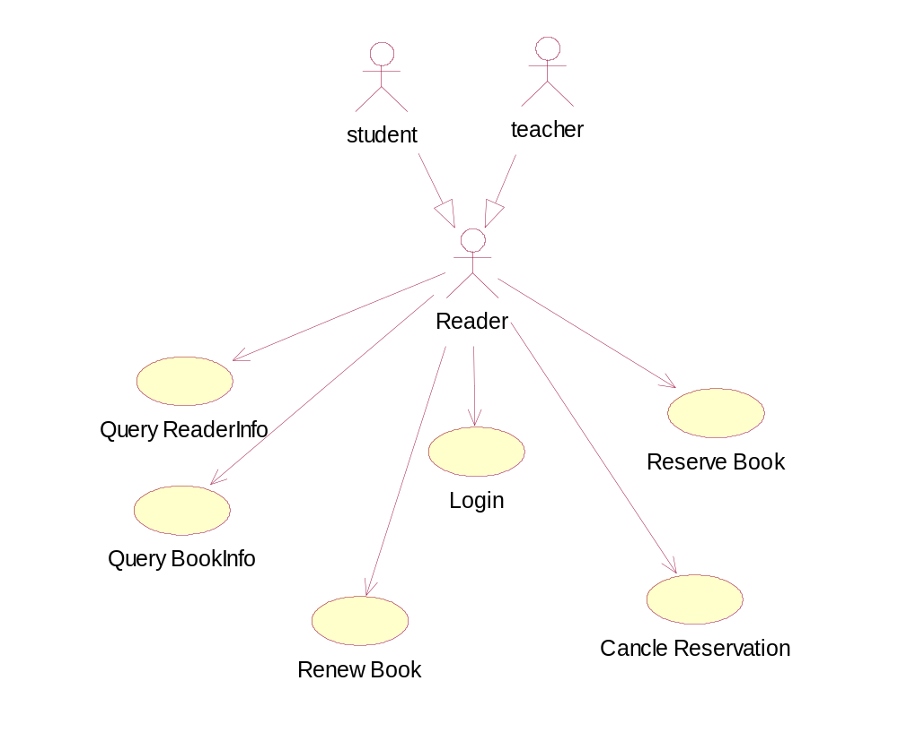
读者Borrow-Lend子用例图

Slide 14
“图书管理系统”中的类
序号 | 类名称 | 类说明
1 | Admin | 抽象出来的管理员
2 | Administrator | 进行系统管理的管理员
3 | Librarian | 进行读者管理、图书管理、借阅管理的图书管理员
4 | Reader | 读者基本信息
5 | ReaderType | 读者类别信息
6 | Book | 图书基本信息
7 | BookType | 图书类别信息
8 | Borrow | 读者借阅图书信息
9 | BorrowType | 读者借阅类型信息
10 | Store | 图书在图书馆中的存放位置信息
11 | Reserve | 读者预订图书信息
12 | Fine | 读者罚款信息

Slide 15
系统的用户接口可以作为系统的边界类:
（如果采用页面形式表示用户接口，可把页面看成边界类）
Login（登录）、Main（主界面）、
SystemManage（系统管理）、
ReadrManage（读者管理）、
BookManage（图书管理）、
BorrowManage（借阅管理）、
FineManage（罚款管理）等窗体
为方便管理，设计2个包，
Business Package（业务包）、
GUI Package（图形用户接口包）

Slide 16
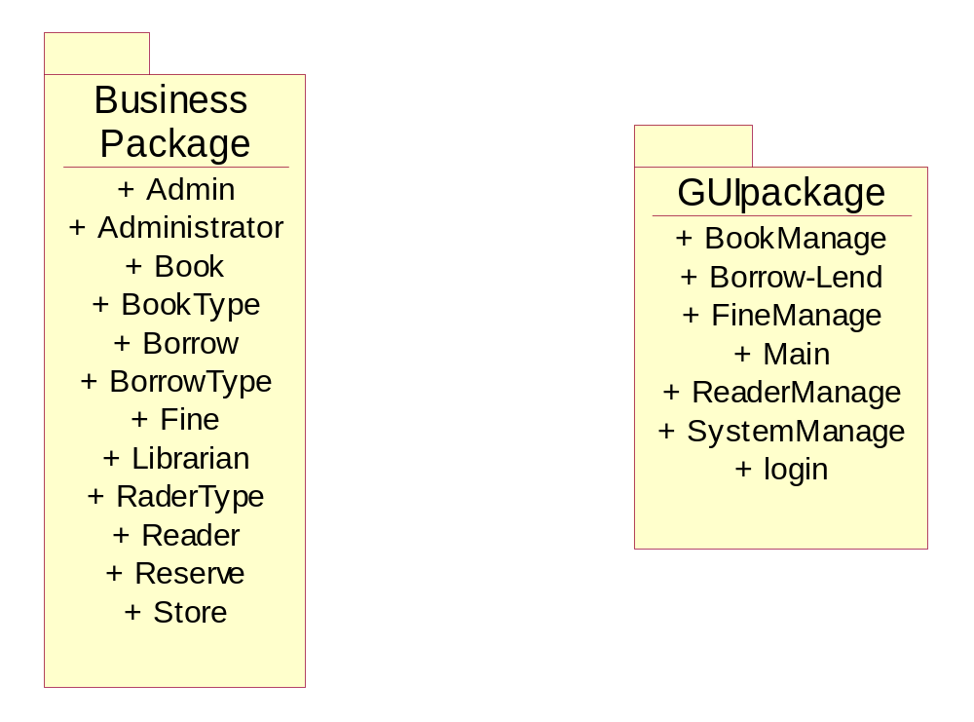
2.绘制类图

Slide 17
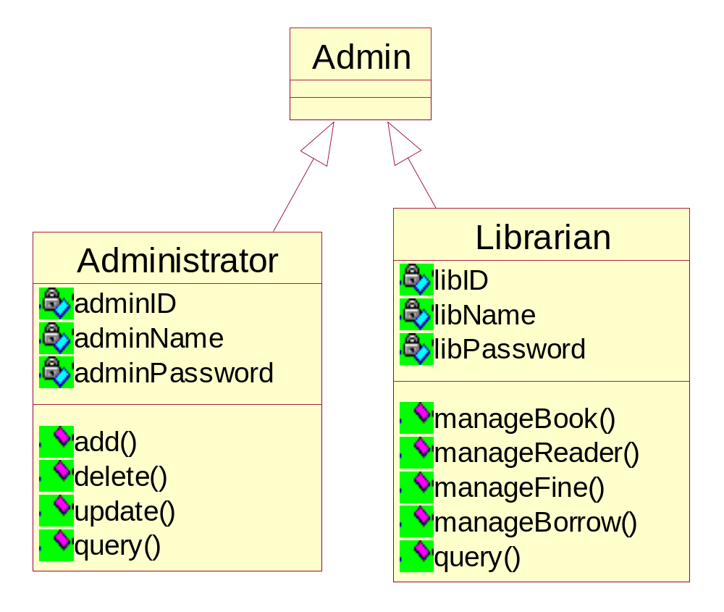

Slide 18
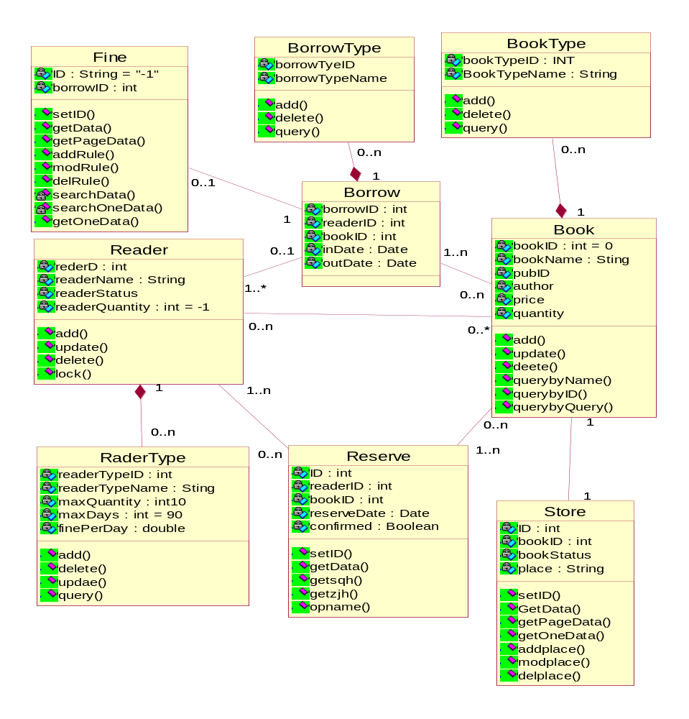

Slide 19
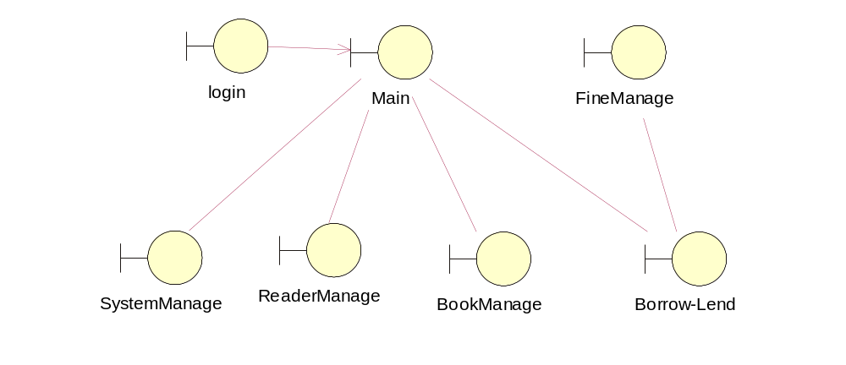

Slide 20
1.根据以下描述，给出系统的UML类设计方案。
系统名称:农夫果园游戏系统
任务角色：农夫（Farmer）、
市场调查员（Inquirer）、农场主（Boss）
系统实物：各种水果（Fruit）、果园（Garden）
功能需求:
农夫可以根据市场行情种植各种水果；
市场调查员可以了解市场行情；
农场主可以向农夫、市场调查员发布命令；
各种果树都具有种植（plant）、成长（grow）、
收获（harvest）行为；
果园是人物和实物进行交易的场所。

Slide 21
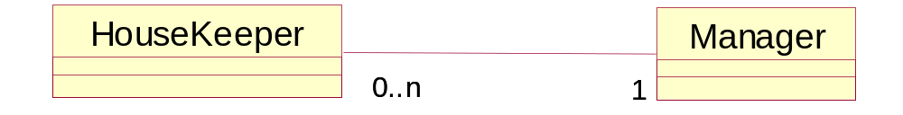
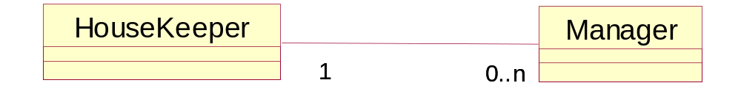
2.每个HouseKeeper都有一个Manager负责，有的
Manager可能负责多个HouseKeeper，有的Manager
可能一个HouseKeeper都没有，下面哪幅图适合描述
类HouseKeeper和类Manager的关系？
A
B

Slide 22
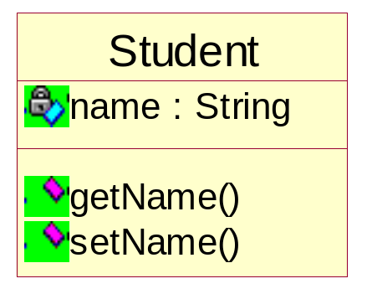
3.为下面这段Java代码补充类图。
Public class Student{
private String name;
public void setName(String name){
this.name=name;
}
public String getName {
return this.name;
}
}

Slide 23
4.根据下面的陈述绘制类图
学生包括本科生、研究生两种。
研究生可以利用课余时间担任助教。
教师包括讲师和教授两种。
一名助教可以为一位讲师或一位教授助课，一位
讲师只能有一名助教，一位教授可以有5名助教。

Slide 24
5.按如下描述绘制出“飞船系统”的类图。
“神舟”六号飞船是“神舟”飞船系列的一种，它由
轨道舱、返回舱和逃逸救生塔组成。航天员可以
在返回舱内驾驶飞船，轨道舱则是航天员工作和
休息的场所。在紧急情况下，可以利用逃逸救生塔
逃生。在飞船两侧有多个太阳能电池翼，可以为
飞船提供电能。

Slide 25
6.按如下描述绘制出“自制机器人系统”的类图
这张图的焦点在那些让机器人在路上行走的机制
所对应的类上。通过分析可以发现一个虚类Motor
和两个由它派生出来的类：SteeringMotor和
MainMotor。这两个类都是从父类Motor继承了
5个方法：move()、stop()、resetConter()、status()
Distance()。这两个类又是另一个类Driver的一部分。
类PathAgent和Driver有一个一对一的关系，
类PathAgent和CollisionSensor有1对n的关系。

